Slide 1
التعلّم القائم على المشاريع والهياكل المبتكرة للتعليم من أجل التنمية المستدامة بالتعاون مع الشركاء غير الرسميين وغير النظاميين
"صنّاع المستقبل: نحو بناء الاستدامة معًا"

Slide 2
التعليم من أجل التنمية المستدامة مع الشركاء غير الرسميين وغير النظاميين: مخطط المحاضرة
ما معنى بيئة تعلّم؟
تعريف بيئات التعلّم الرسمية وغير النظامية وغير الرسمية مع أمثلة
2. كيف نتعاون مع الشركاء غير النظاميين وغير الرسميين؟
المعايير الأساسية للتعاون مع مثال يوضح إمكانياته
3. أمثلة على المشاريع في مجال التعليم من أجل التنمية المستدامة بالشراكة مع الجهات غير الرسمية وغير النظامية

Slide 3
1. ما معنى بيئة تعلّم؟
بيئات التعلّم الرسمية وغير النظامية وغير الرسمية مثال على بيئة تعلّم غير نظامية وأخرى غير رسمية

Slide 4
ما معنى بيئة تعلّم؟
بيئة تعلّم
المتعلّم
المنظّمة
التكنولوجيا
الجانب المادّي
الجانب التقني
الجانب الاجتماعي
الجانب التربوي
مساحة مُتاحة
تكنولوجيا المعلومات والاتصالات
المناليّة
ديناميكيّات المجموعة
الأجواء العامّة والاحترام المتبادَل
أساليب التدريس والتعلّم
جودة الهواء، الإضاءة، العوامل الصوتيّة، وغير ذلك.
الأهداف التعليميّة
الأثاث وطريقة ترتيبه
بيئة التعلّم تؤثّر في تعلّم الفرد
ليست مجرّد مساحة مادية – بل يمكن النظر إليها من أربع زوايا مختلفة على الأقل
من المهمّ دراسة بيئة التعلّم بوصفها كيانًا متكاملًا
لا توجد بيئة جيّدة أو سيئة بشكل مطلق، إذ إن أهميّتها تختلف من شخص لآخر وتتغيّر بمرور الوقت
Baeten et al., 2010; Majoinen, 2019.
Notes:
Majoinen (2019), suggests that learning environments can be examined from at least four different perspectives, as illustrated in Figure 1:
Physical Perspective: Focuses on the concrete space where learning takes place. Physical learning environment can be seen as a traditional classroom, as the classroom often serves as the meeting place for teaching and learning. In its broadest sense, the physical dimension is a combination of formal and informal educational systems, where learning takes place both within and outside the schools.
Social Perspective: Emphasizes interactivity, where users shape the space into a learning environment through group processes and communication. The social learning environment extends beyond the physical space and includes the psychological atmosphere and factors influencing it, encompassing external communities and relationships affecting learning.
Pedagogical Perspective: Highlights the educational and developmental aspects, the actions of a teacher. This perspective can be approached from various angles, such as physical, psychological, and social. It involves aspects like educational methods and tools, learning aims, and interaction between teacher and student.
Technological Perspective: Centers on learning environments created through technology. It emphasizes that mere use of technology is not sufficient; rather, the definition of a learning environment requires the provision of support and guidance to facilitate learning.
Majoinen, J. (2019). Toimintakulttuuri, resurssit ja pedagogia: Oppilaan tukea edistävät ja vaikeuttavat tekijät fyysisessä, sosiaalis-pedagogisessa ja teknologisessa oppimisympäristössä. Itä-Suomen yliopisto. 31153666_UEF_Vaitoskirja_144_Juha_Majoinen_Fil_sisus_19_08_16.pdf
Baeten, M., Kyndt, E., Struyven, K. & Dochy, F. 2010. Using student‐centred learning environments to stimulate deep approaches to learning: Factors encouraging or discouraging their effectiveness. Educational Research Review, 5, 243–260.

Slide 5
التعلّم الرسمي وغير النظامي وغير الرسمي
يُقسَّم التعلّم (أو التعليم) غالبًا إلى ثلاثة أنماط: رسمي، وغير نظامي، وغير رسمي.
التعلّم الرسمي يشكّل جزءًا من النظام التعليمي الرسمي للدولة، ويتضمّن التعلّم الإلزامي وفقًا لمنهاج محدّد، وغالبًا ما يتم في المدارس.
التعلّم غير النظامي هو تعلّم موجَّه نحو تحقيق أهداف محدّدة، يتم التخطيط له من قبل جهة تعليمية. يمكن أن يحدث من خلال أنشطة موجّهة أو بمبادرة المتعلّم نفسه.
التعلّم غير الرسمي هو أشكال من التعلّم تكون مقصودة بدرجة ما، لكنها طوعية وأقل تنظيمًا من التعلّم الرسمي أو غير النظامي. يمكن أن يحدث داخل الأسرة وفي الحياة اليومية، ويكون قائمًا على المبادرة الذاتية أو توجيه الأسرة أو المجتمع.

Slide 6
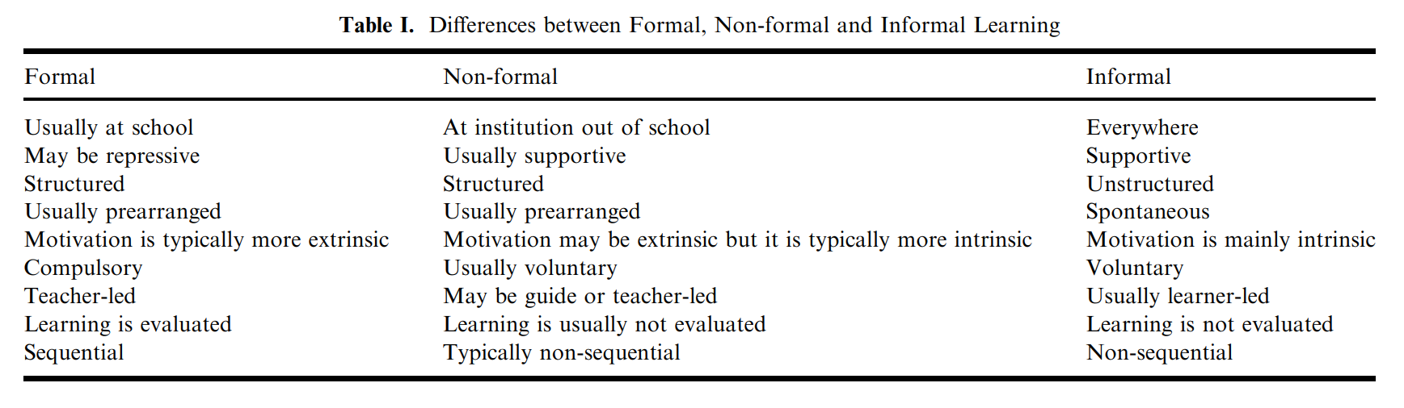
التعلّم الرسمي وغير النظامي وغير الرسمي
Eshach, H. (2007). Bridging In-school and Out-of-school Learning: Formal, Non-Formal, and Informal Education. Journal of Science Education and Technology, 16(2), p. 174. https://doi.org/10.1007/s10956-006-9027-1

Slide 7
ما نوع الخبرات التي تمتلكها مع بيئات التعلّم المختلفة؟ كيف تصنّف هذه البيئات التعليمية؟
يُقترح جمع أفكار الطلاب وتصنيفها ومناقشتها من خلال تجميع البطاقات باستخدام أداة Miro (https://miro.com/) أو أداة مشابهة.
Notes:
Discussion idea: Thinking about different learning environments
1. What kind of experiences do you have with different learning environments (a) as a learner (b) as a teacher (e.g. if you have been a substitute teacher or done your practicum)?
2. How would you classify the learning environments you mentioned?

Slide 8

التعلّم الرسمي وغير النظامي وغير الرسمي: أمثلة على أنماط مختلفة من بيئات التعلّم
مووك/مودل، وغير ذلك
الأنشطة المدرسية بعد الدوام الرسمي
المسابقات والمعارض العلمية
الأندية العلمية / المخيّمات العلمية
الطبيعة
المنزل
زوم، تيمز، وغير ذلك
الهوايات
الزيارات الدراسية خارج المدرسة
المراكز العلميّة
صفوف العلوم أو
مجالات STEM / المختبرات العلميّة
المكتبات
الإعلام
الصف الدراسي / المدرسة
وسائل التواصل الاجتماعي
العمل القائم على المشاريع
المتاحف
رسمي غير نظامي غير رسمي
مختبر LUMALab Gadolin في كلية العلوم بجامعة هلسنكي
Kemianluokka Gadolin (@kemianluokkagadolin) | TikTok
Notes:
PLEASE NOTE THE ANIMATIONS Two examples from ChemistryLab Gadolin:
Non-formal learning environment: Study visits to the ChemistryLab Gadolin
Informal: Gadolin TikTok channel and chemistry related videos for youth

Slide 9
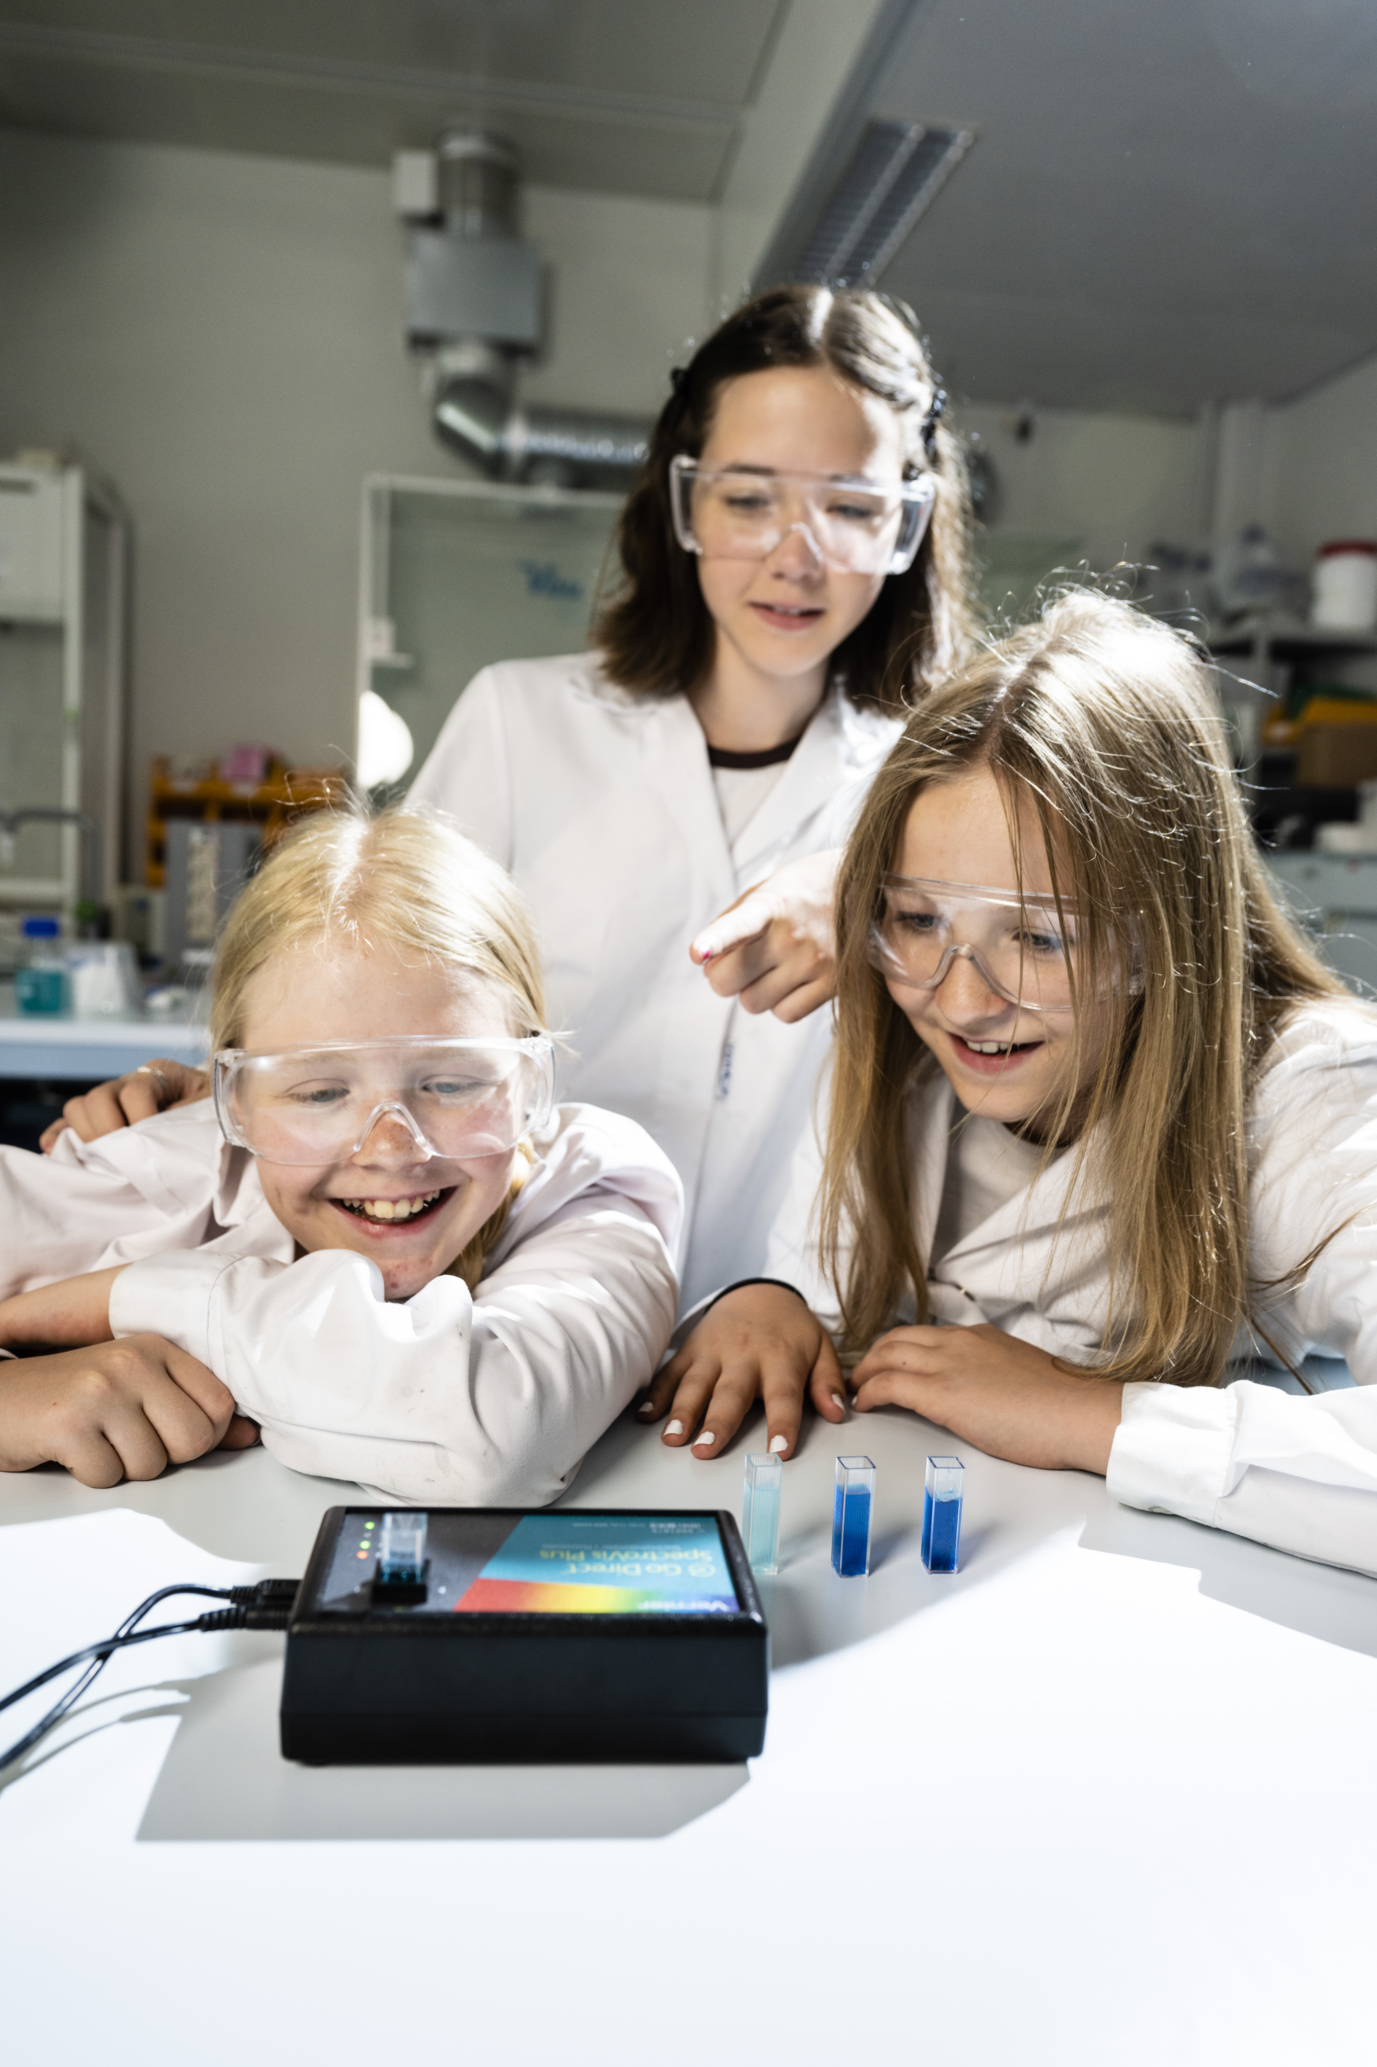

مثال 1: بيئة تعلّم غير نظامية
مختبر LUMALab Gadolin
بيئة تعلّم غير نظامية ومتعددة الاستخدامات / مختبر يقدّم، على سبيل المثال، زيارات دراسية مجانية في قسم الكيمياء بجامعة هلسنكي
يُعدّ جزءًا من مركز LUMA في فنلندا، وهو شبكة تعليمية علمية تابعة للجامعات الفنلندية.
الموقع: مختبر LUMALab Gadolin |تعليم العلوم والتواصل الأكاديمي | جامعة هلسنكي
الصورة: مختبر LUMAlab Gadolin، جامعة هلسنكي

Slide 10
مثال 1: بيئة تعلّم غير نظامية – زيارة دراسية إلى مختبر LUMALab Gadolin
قبل الزيارة الدراسية
يقوم المعلّم بحجز الزيارة عبر الإنترنت
تُخطَّط موضوعات الزيارات الدراسية لدعم الأهداف التعليمية للمجموعة (بما يتوافق مع المنهاج الدراسي)
يُنجز الطلاب مهام تمهيدية داخل الصف
أثناء الزيارة الدراسية (يمكن أن تكون أيضًا زيارة افتراضية)
تعلّم سياقي قائم على الاستقصاء والتجريب العملي
تتم الزيارات تحت إشراف طلاب جامعيين (معلمو كيمياء مستقبليون أو كيميائيون مستقبليون)
بعد الزيارة الدراسيّة
مهام مراجعة للطلاب للتأمّل فيما تعلّموه
الحصول تقييم حول الزيارة
أمثلة على الأعمال المخبرية التي يمكن تنفيذها أثناء الزيارة:
تجارب مُحسَّنة وفقًا لمبادئ الكيمياء الخضراء – السلامة الكيميائية في تعليم العلوم (chesse.org)

Slide 11
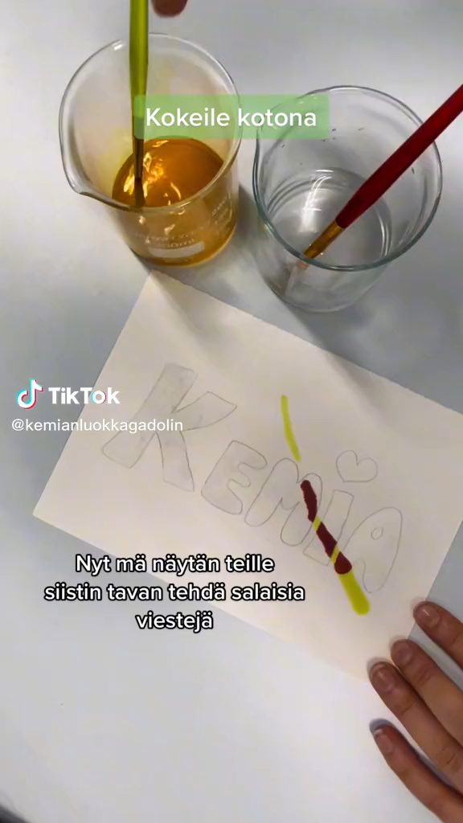
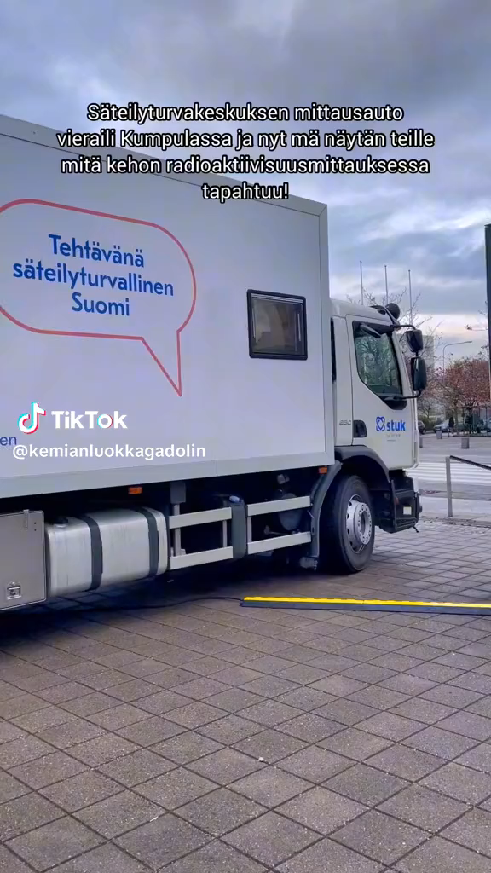
مثال 2: التعلّم غير الرسمي عبر Gadolin TikTok
التعلّم غير الرسمي للكيمياء
جعل الكيمياء ممتعة وجذّابة
تحفيز الشباب على تعلّم العلوم واتباع مسارات مهنية فيها
دعم الحوار مع الشباب حول العلوم
أهمية ذلك للمعلمين
استخدامه كعروض توضيحية
مقاطع تمهيدية لدعم النقاش وتعزيز الاهتمام بالتعلّم
ورشة عمل متعددة التخصصات تدعم تعلّم العلوم والثقافة الإعلامية
Kemianluokka Gadolin (@kemianluokkagadolin) | TikTok
مقاطع فيديو TikTokمن LUMAlab Gadolin، جامعة هلسنكي
Notes:
PLEASE NOTE: THE VIDEOS ARE LINKED TO THE PRESENTATION (SEE ANIMATION PANE)
Kemianluokka Gadolin (@kemianluokkagadolin) | TikTok

Slide 12
2. كيف نتعاون مع الشركاء غير النظاميين وغير الرسميين في مجال التعليم من أجل التنمية المستدامة؟
مقدمة من خلال مثال المعايير الأساسية للتعاون مع الشركاء غير النظاميين وغير الرسميين

Slide 13

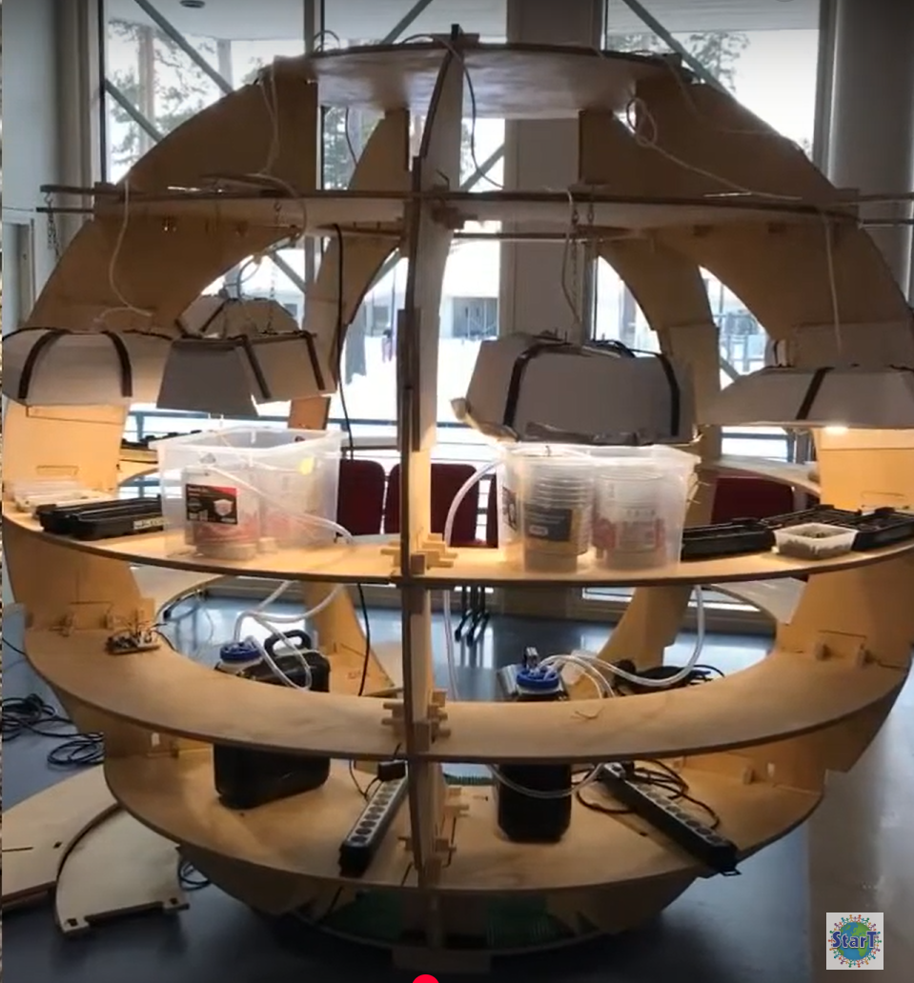
مثال على إمكانيات التعاون غير النظامي وغير الرسمي للمدارس
مشروع المساحات الخضراء
اسم المجتمع التعليمي: مدرسة Veikkolan yhtenäiskoulu، فنلندا (المرحلة الثانوية) المستوى المدرسي: المرحلة الابتدائية والإعدادية الدنيا المواد المدمجة: الرياضيات، الأشغال اليدوية، البرمجة، علم الأحياء، اللغة الإنجليزية
باختصار: تمثّلت الفكرة في إنشاء نظام آلي لزراعة الأعشاب داخل المدرسة. كانت المهمة الأولى تصميم نموذج أولي لاختبار الفكرة، ثم الشروع في بنائه. تمتلك المدرسة خبرة واسعة في مجال الأشغال اليدوية، لذلك أراد الطلاب تصميم نموذج أنيق. وقد ساعد العديد من الشركاء، بما في ذلك شركات، في إنجاز العمل من خلال توفير المواد اللازمة.
شاهد فيديو المشروع على يوتيوب (The best of StarT 2022)
الصورة: برنامج StarT LUMA، جامعة هلسنكي
Notes:
PLEASE NOTE: THE VIDEO IS LINKED TO THE PRESENTATION (SEE ANIMATION PANE)

Slide 14
قائمةُ فحصٍ لتخطيط زيارةٍ إلى بيئة تعليمية غير نظامية
تحديد واضح للأهداف التعليمية والنتائج المتوقعة
التحضير: التعرّف على المنظمة / الشركة مسبقًا، وإعداد خطة وجدول زمني مفصّل للزيارة، بما في ذلك تحديد الأنشطة أو المعروضات التي سيتم استكشافها.
تنفيذ أنشطة تمهيدية قبل الزيارة داخل الصف لتعريف الطلاب بالموضوعات أو المفاهيم الأساسية.
اللوجستيات: تنظيم وسائل النقل، والحصول على الموافقات، وإجراء أي حجوزات أو ترتيبات ضرورية للزيارة. التأكد من توفّر عدد كافٍ من المرافقين أو المتطوعين للإشراف على الطلاب ودعمهم أثناء الزيارة.
تحديد المعروضات التفاعلية أو الأنشطة العملية التي تشرك الطلاب بشكل فعّال في عملية التعلّم أثناء الزيارة.
مراعاة الفروق الفردية: أخذ أساليب التعلّم واحتياجات الطلاب وقدراتهم المتنوعة في الاعتبار.
تخطيط أنشطة ما بعد الزيارة لتعزيز التأمّل في التجربة وضمان ربطها بالمناهج الدراسية.
تحديد الأساليب المناسبة لتقييم تعلّم الطلاب أثناء الزيارة وبعدها.
Eshach, H. (2007). Bridging In-school and Out-of-school Learning: Formal, Non-Formal, and Informal Education. Journal of Science Education and Technology, 16(2), p. 174. https://doi.org/10.1007/s10956-006-9027-1

Slide 15
ما الأمور التي يجب أخذها في الاعتبار عند اختيار شريك للتعاون غير النظامي أو غير الرسمي في مجال التعليم من أجل التنمية المستدامة؟
تحديد الأهداف والنتائج المرجوّة من التعاون بشكل واضح، مع ضمان توافقها مع أهداف المنهاج الدراسي ومبادئ التنمية المستدامة.
البحث والتقييم: التحقق من التزام الشركاء بالاستدامة، وخبراتهم ذات الصلة، والموارد المتاحة لديهم لدعم المبادرات التعليمية. يُنصح بتقييم مدى توافق الشريك مع قيم المدرسة ومناهجها الدراسية.
النظر في دور الشريك، مثل: توفير الخبرة والموارد لدعم تعلّم الطلاب، أو إشراكهم في تجارب تعليمية هادفة، مثل الأنشطة العملية أو الرحلات الميدانية، وغيرها.
النظر في إمكانية التعاون طويل الأمد واستمرارية الشراكة. ما هي محتويات هذا التعاون التي تجعله ذا صلة بالنسبة لك وكذلك بالنسبة لشريك التعاون على المدى الطويل؟

Slide 16
3. أمثلة على التعليم من أجل التنمية المستدامة بالشراكة مع جهات غير رسمية وغير نظامية
المثال 1: مشروعان تعاونيان للطلاب برنامج StarT LUMA))
المثال 2: محطة غابات Hyytiälä كمثال على زيارة دراسية إلى محطة أبحاث
يرجى إضافة أمثلتكم المحلية هنا

Slide 17
مثال على التعلّم القائم على المشاريع (PBL) أ: التعاون مع المكتبة المحلية خطة عمل لإنقاذ الكتب المتعفّنة في مكتبة مدرسة يونهاي
اسم المجتمع التعليمي: مدرسة يانتين يونهاي، الصين
المستوى المدرسي: المرحلة الابتدائية
المواد التي استُخدمت في المشروع: الممارسة الشاملة، علم الأحياء، الكيمياء، الفيزياء، علوم الحاسوب والهندسة، الرياضيات، اللغة الصينية، الفن، الجغرافيا، والعلوم.
باختصار: "في أحد الأيام، عندما ذهبنا إلى المكتبة، صادفنا كتابًا في الزاوية تفوح منه رائحة عفن قوية، وعند التدقيق لاحظنا نمو العفن عليه. لاحقًا، علمنا من أمين المكتبة أن العديد من الكتب في المكتبة أصابها العفن."
مذكّرة المشروع:
https://start.luma.fi/wp-content/uploads/2020/04/moldy-books-project-diary-1.pdf
فيديو المشروع في موقع يوتيوب: https://youtu.be/TuFlIoRX0XI?feature=shared
Notes:
Collaborative project-based learning: Example from StarT project-based learning programme
Interdisciplinary and collaborative project-based learning in accordance with the national core curriculum of Finland.
StarT is organized by the LUMA Centre Finland and its cooperation partners since 2016
More materials: https://start.luma.fi/en/materials/

Slide 18
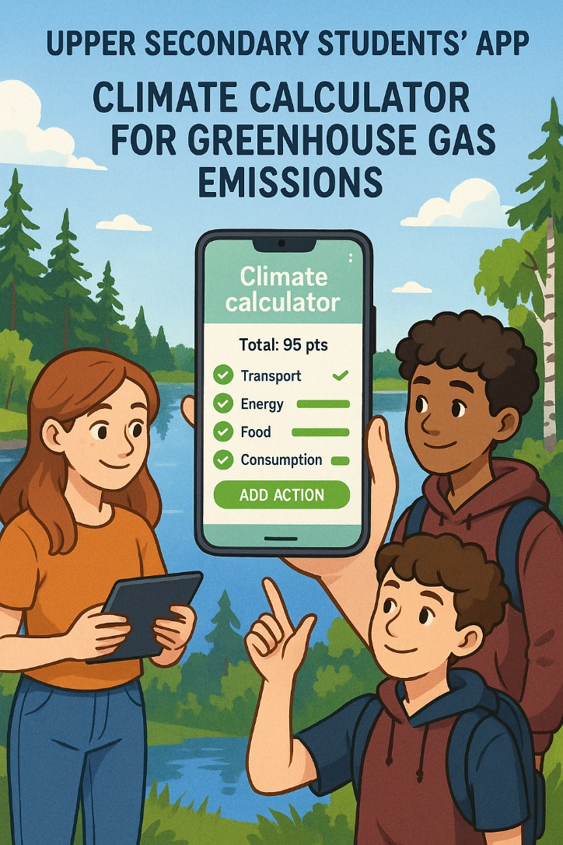
1. مثال على التعلّم القائم على المشاريع (PBL) ب: التعاون مع الجامعة والشركات حاسبة مناخية لطلاب المرحلة الثانوية لحساب انبعاثات غازات الدفيئة
اسم المجتمع التعليمي: مدرسة Haukiputaan lukio، فنلندا (المرحلة الثانوية العليا) المستوى المدرسي: المرحلة الثانوية العليا المواد التي استُخدمت في المشروع: الرياضيات، الفيزياء، الدراسات الاجتماعية، علوم الحاسوب، الجغرافيا
باختصار: أراد طلاب المرحلة الثانوية توفير أداة بسيطة للشباب تمكّنهم من اتخاذ إجراءات مناخية. ومن هنا جاءت فكرة الحاسبة المناخية، حيث يمكن للمستخدمين تسجيل أفعالهم المناخية والحصول على نقاط مقابلها. وقد صُمِّم التطبيق وبرمج من قِبل الطلاب بمساعدة خبراء من الجامعة ومن شركات مختلفة.
مذكّرة المشروع:
https://sites.google.com/view/ilmastolaskuri/diary?authuser=0
فيديو المشروع (يوتيوب):
https://youtu.be/q2c3yLgyY0g?feature=shared
صورة: إنتاج الذكاء الاصطناعي عبر موقع Sora
Notes:
PLEASE NOTE: THE VIDEO IS LINKED TO THE PRESENTATION (SEE ANIMATION PANE)
Example on collaboration/study visits with (see project diary):
Valve corporation
University of Oulu and Oulu University of Applied Sciences (OAMK)

Slide 19
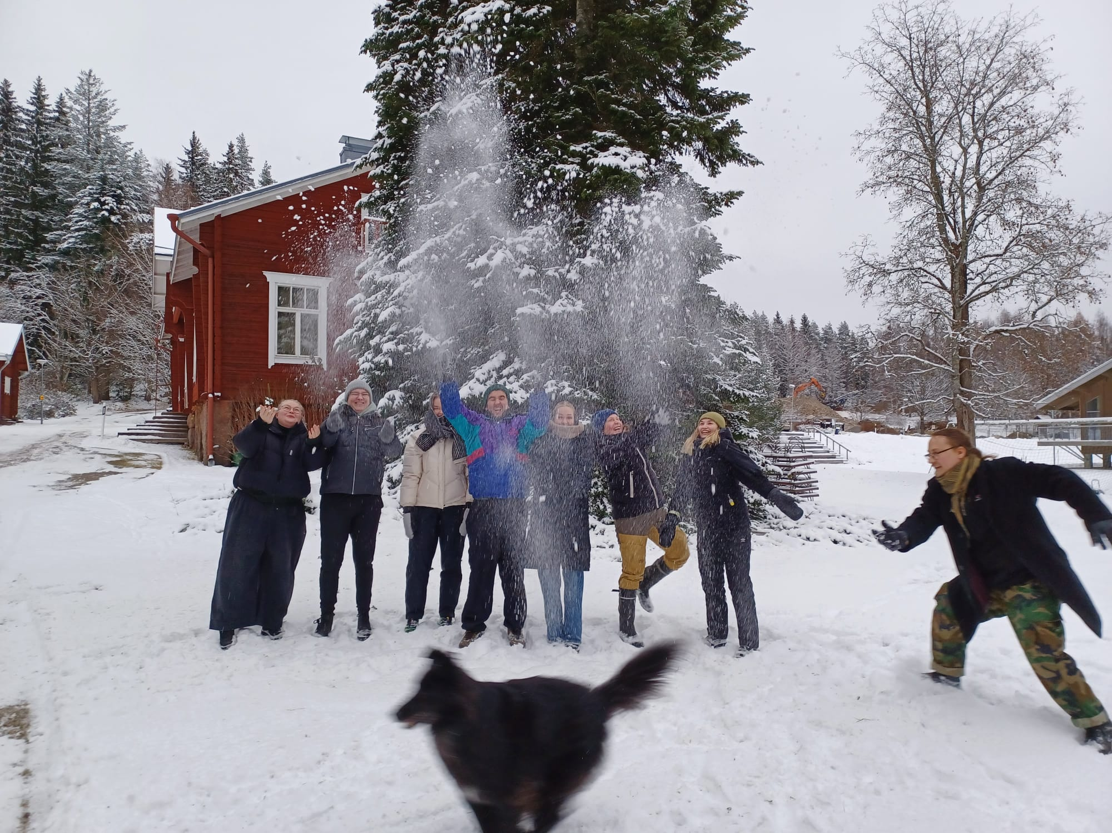
2. محطة غابات Hyytiälä: مثال على زيارة دراسية إلى محطة أبحاث
محطة ميدانية تقليدية متخصّصة في علوم الغابات، تطوّرت لتصبح مركزًا دوليًّا لأبحاث متعددة التخصصات على أعلى المستويات في بلدة يوباجوكي، فنلندا.
طلاب بلدة يوباجوكي يزورون محطة الغابات كل عام (من الصف الأول حتى التاسع) – حيث تُخصَّص في كل عام مهام وموضوعات ومحاضرات مختلفة.
رحلة لمدة يومين إلى محطة غابات Hyytiälä ببرنامج محوره المناخ والاستدامة موجَّه لطلاب تعليم العلوم (وتُنظَّم زيارات مشابهة لطلاب المدارس الابتدائية والثانوية في هيوتيآلا).
محطة غابات Hyytiälä | جامعة هلسنكي
الصورة: ريتا ماتيلانين، جامعة هلسنكي
Notes:
Hyytiälä Forestry Field Station, SMEAR II and Open data in ESD (opendata-education.github.io)

Slide 20
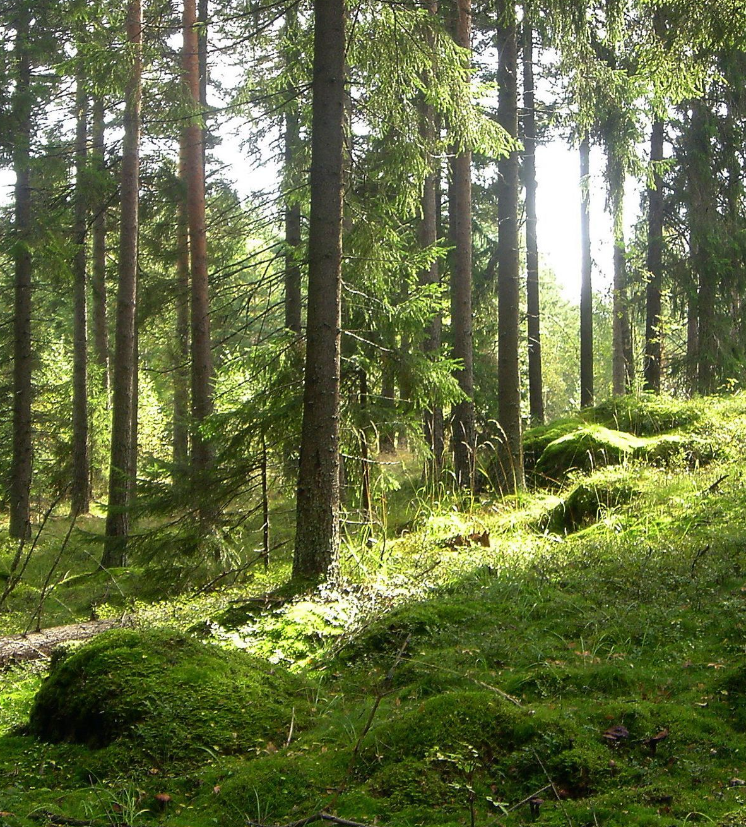
2. محطة غابات Hyytiälä: أنشطة الزيارة الدراسية
قم بزيارة محطة SMEAR II (المحطة المخصّصة لقياس العلاقات بين النظام البيئي والغلاف الجوي).
تعرّف على الأبحاث وأجهزة القياس من الباحثين في الموقع
استخدم البيانات المفتوحة في المهام التعليمية عبر SmartSMEAR - About (csc.fi)
محطة لقياس المناخ
جولة طبيعية تتخللها أنشطة بحثية وعلمية متعلقة بالغابات مثل:
قياس عمر شجرة صنوبر أو حساب كمية الكتلة الخشبية لكل متر مربع
زيارة الحديقة الشجرية
محاضرات يقدّمها علماء بالإضافة إلى حصص دراسية منتظمة
أنشطة ترفيهية: الساونا، السباحة، وغيرها
الصورة: جامعة هلسنكي
Notes:
The SMEAR station network extends across Finland and, among other countries, to Estonia and China. The SMEAR II station at Hyytiälä is the largest and most versatile station in the network.
SmartSMEAR is a data visualization and download tool for the database of continuous atmospheric, flux, soil, tree physiological and water quality measurements at SMEAR research stations of the University of Helsinki and the University of Eastern Finland. Data with basic metadata can be visualized and downloaded

Slide 21
2. محطة غابات Hyytiälä: مهمة تعليمية باستخدام البيانات المفتوحة
البيانات المفتوحة في التعليم (opendata-education.github.io)
مواد تعليمية باللغات الإنجليزية والسويدية والفنلندية (ورش عمل، أساسيات Python وJupyter، تحليل النصوص، وغير ذلك)
إرشادات حول كيفية استخدام المواد
مشروع مستمر، ويمكنك المشاركة في تطويره
مثال على مقال حسابي (باللغة الفنلندية) Aerosoleja ilmassa? — Mallipohjat (opendata-education.github.io)
أهمية التعلّم: استخدام نفس البيانات الدولية والحديثة التي يستخدمها الباحثون
بوابات البيانات البحثية المفتوحة:
CERN Open Data Portal
SmartSMEAR - About (csc.fi)
عند البحث عن بيانات مفتوحة، من المهم مناقشة مسألة نقد المصادر.
Notes:
The Open data in education (opendata-education.github.io) material is currently being developed as part of the Helsinki Institute of Physics’ project Education and Open Data.

Slide 22
أمثلة محليّة
يرجى إضافة أمثلتكم المحلية هنا

Slide 23
عصف ذهني وإعداد قائمة بالشركاء غير النظاميين وغير الرسميين المحليين الذين يمكن أن يكونوا شركاء محتملين في تعزيز التعليم من أجل التنمية المستدامة (ESD)
يُقترح جمع أفكار الطلاب وتصنيفها ومناقشتها من خلال تجميع البطاقات باستخدام أداة Miro (https://miro.com/) أو أداة مشابهة
Notes:
The discussion task has a second phase (separate slide):
Once a comprehensive list is generated, discuss the potential benefits and opportunities for collaboration with each partner. Consider factors such as shared goals, resources, expertise, or community impact. Provide detailed insights into what elements the collaboration could include, such as workshops, field trips, guest speakers, project-based learning initiatives, or resource sharing

Slide 24
مناقشة الفوائد المحتملة وفرص التعاون مع كل شريك من الشركاء غير النظاميين وغير الرسميين المذكورين في المهمة السابقة
Notes:
The second phase of the discussion task.
Consider factors such as shared goals, resources, expertise,or community impact. Provide detailed insights into what elements the collaboration could include, such as workshops, field trips, guest speakers, project-based learning initiatives, or resource sharing

Slide 25
الأدبيات والمصادر الإلكترونية
Eshach, H. (2007). Bridging In-school and Out-of-school Learning: Formal, Non-Formal, and Informal Education. Journal of Science Education and Technology, 16(2), 171–190. https://doi.org/10.1007/s10956-006-9027-1
Haatainen, O. & Aksela, M. (2021). Project-Based Learning in Science Education: Active Teachers’ Perceptions and Practices. LUMAT: International Journal on Math, Science and Technology Education, 9(1), 149–173. https://doi.org/10.31129/LUMAT.9.1.1392
Markula, A, & Aksela, M. (2022). The key characteristics of project-based learning: how teachers implement projects in K-12 science education. Disciplinary and Interdisciplinary Science Education Research, 4:2
Tolppanen, S., Vartiainen, J., Ikävalko, V.-M., & Aksela, M. (2015). Relevance of Non-Formal Education in Science Education. In I. Eilks & A. Hofstein (Eds.), Relevant Chemistry Education: From Theory to Practice (pp. 335–354). SensePublishers. https://doi.org/10.1007/978-94-6300-175-5_18
PBLWorks by Buck Institute for Education
StarT: international PBL programme
StarT material bank
https://www.bu.edu/ctl/guides/project-based-learning/
https://teachingcommons.stanford.edu/resources/learning/learning-activities/project-based-learning
https://www.edutopia.org/blog/pbl-through-a-makers-lens-patrick-waters
https://er.educause.edu/articles/2015/1/using-design-thinking-in-higher-education

